Slide 1
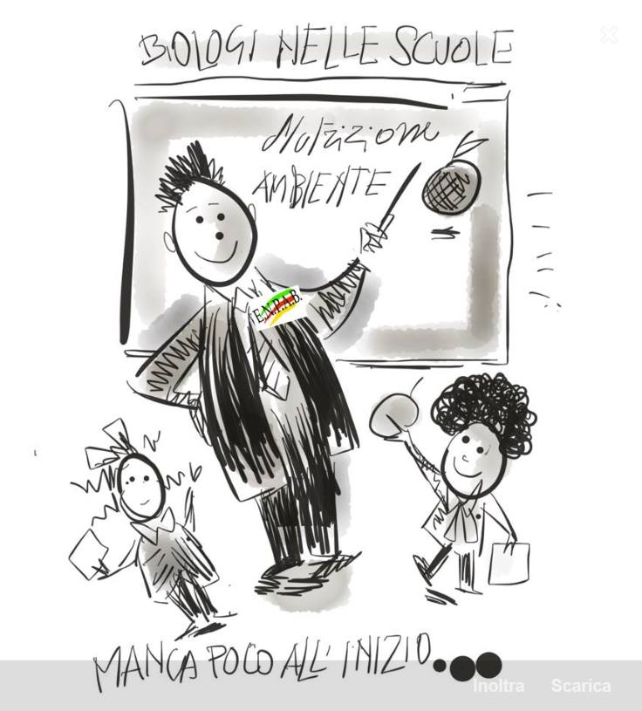
Il piatto
Obiettivi:
Costruire assieme ai bambini il piatto ideale, per i diversi momenti della giornata (colazione, spuntini, pranzo, cena) e nelle diverse situazioni fisiologiche (sport, pasto fuori casa, cena fuori, festa di compleanno, festività).

Slide 2
DI COSA PARLEREMO OGGI
1) RISPONDIAMO A QUALCHE DOMANDA
Perché mangiamo?
Di cosa hanno bisogno gli esseri viventi per vivere?
Di cosa dobbiamo tenere conto nella scelta dei cibi?
2) COSTRUIAMO INSIEME LA NOSTRA GIORNATA ALIMENTARE
La prima colazione: facciamo il pieno di energia
Gli spuntini: gusto e salute …al momento giusto
Il pranzo e la cena: alla ricerca dell’equilibrio e della varietà
3) OCCASIONI “SPECIALI”
Se nel pomeriggio fai sport
Se c’è, a casa, un’occasione importante
Se andate a mangiare fuori
- Se vai ad una festa con amici

Slide 3
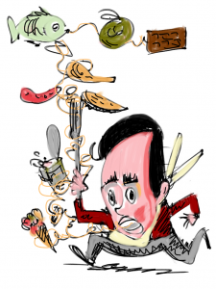
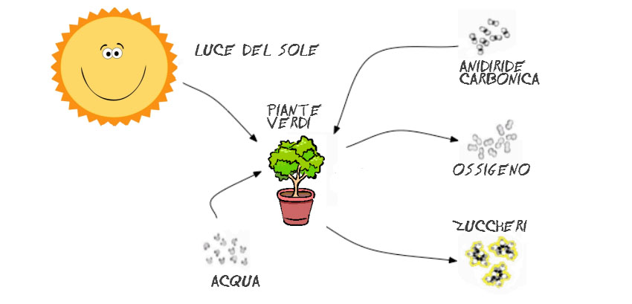
Perché mangiamo ?
autotrofi ed eterotrofi

Slide 4
Di cosa hanno bisogno gli esseri viventi per vivere ?
ENERGIA
MATERIALI
REGOLAZIONE

Slide 5
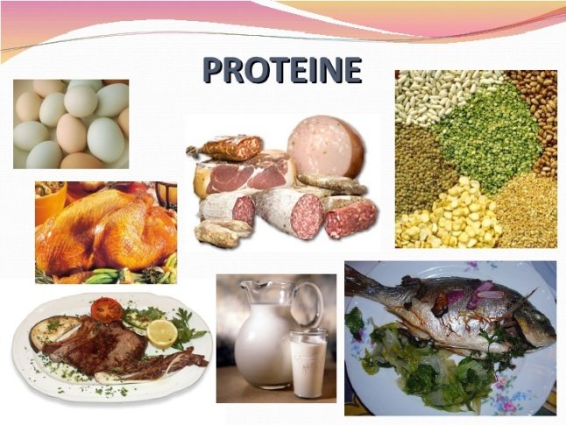
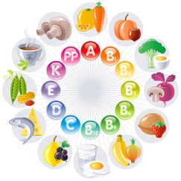
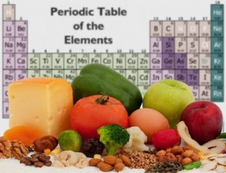
Di cosa dobbiamo tenere conto nella scelta dei cibi ?
SEMPRE, CONTEMPORANEAMENTE, DI DUE ASPETTI
Vegetali
Animali
Semplici
Complessi
Insaturi
Saturi
L’Energia
I Nutrienti

Slide 6
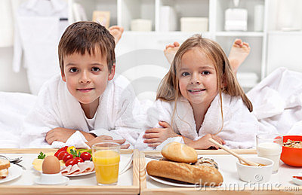
La prima colazione: facciamo il pieno di energia

Slide 7
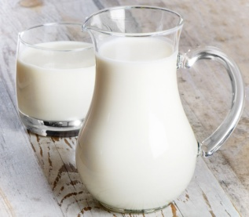
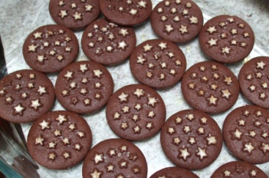
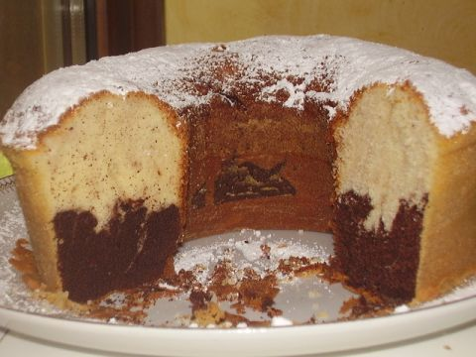
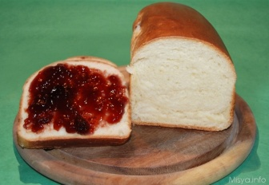
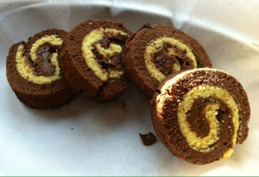
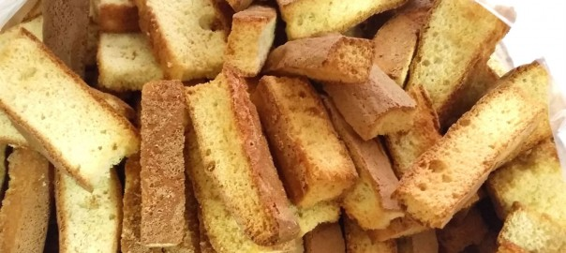
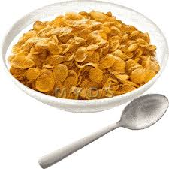
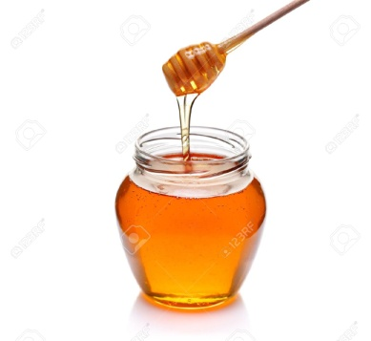
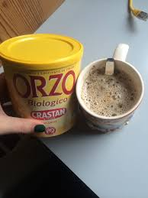
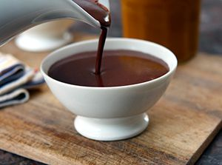
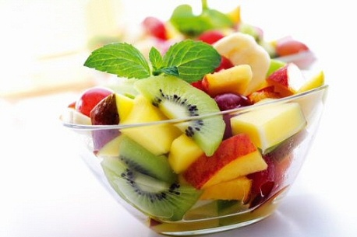
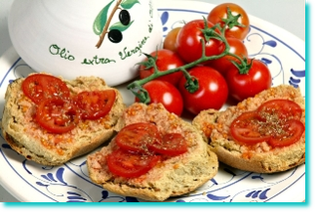
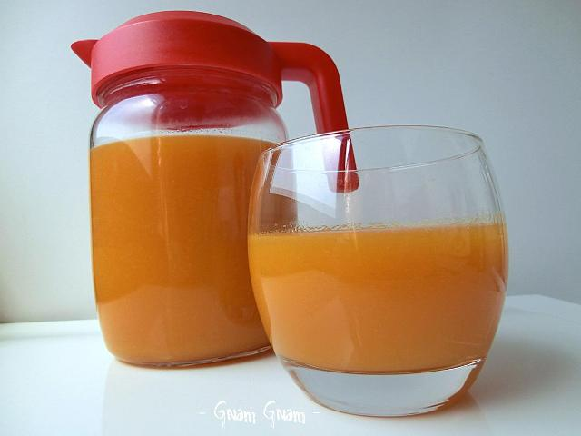
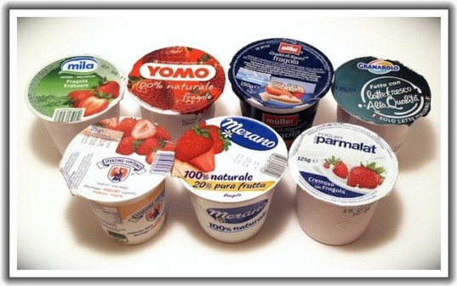
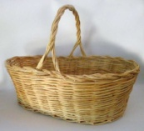
E tu? Come fai la prima colazione?
B
A
D
E
C
G
F
H
I
L
M
N
P
O
Q
Vuoi aggiungere qualcos’altro?

Slide 8
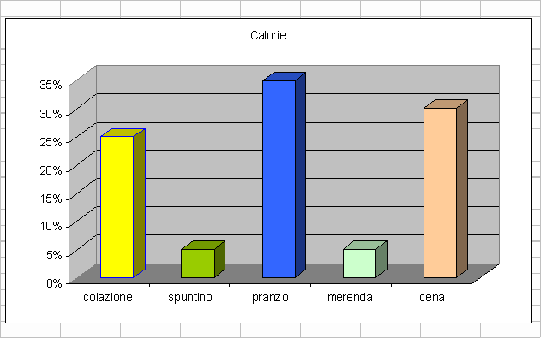
Colazione da re, pranzo da principe, cena da povero

Slide 9
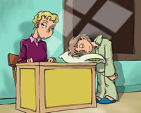
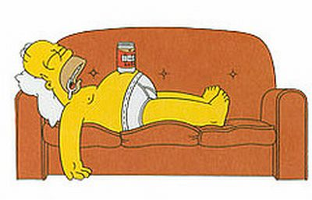

Slide 10
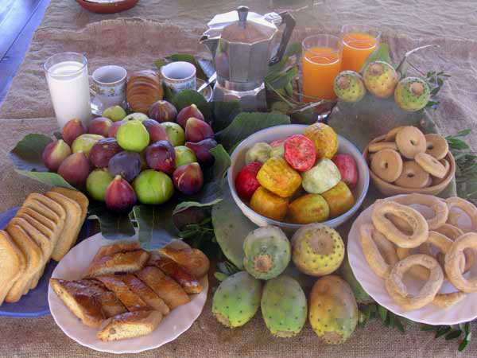

Slide 11
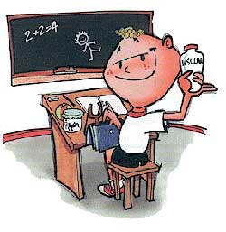
Gli spuntini: gusto e salute
…al momento giusto!

Slide 12
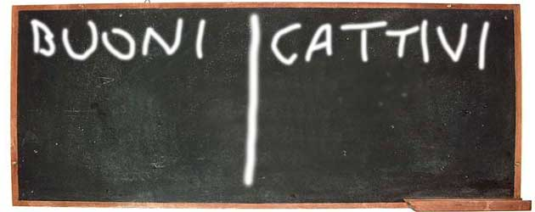

Slide 13
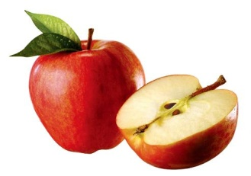
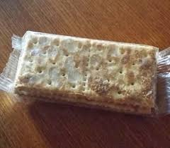
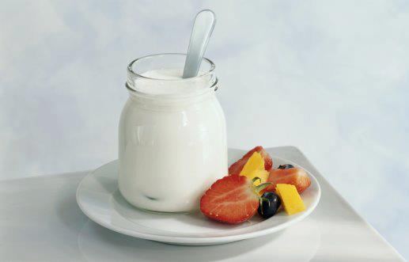
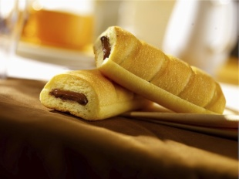
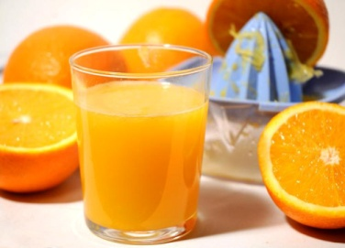
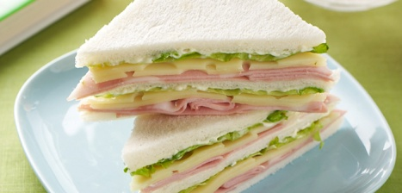
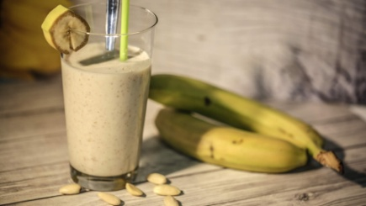
spuntini da consigliare
spuntini da evitare
A
B
D
C
E
F
G
H

Slide 14
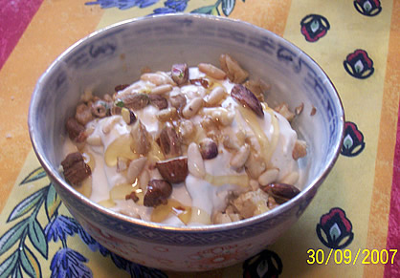
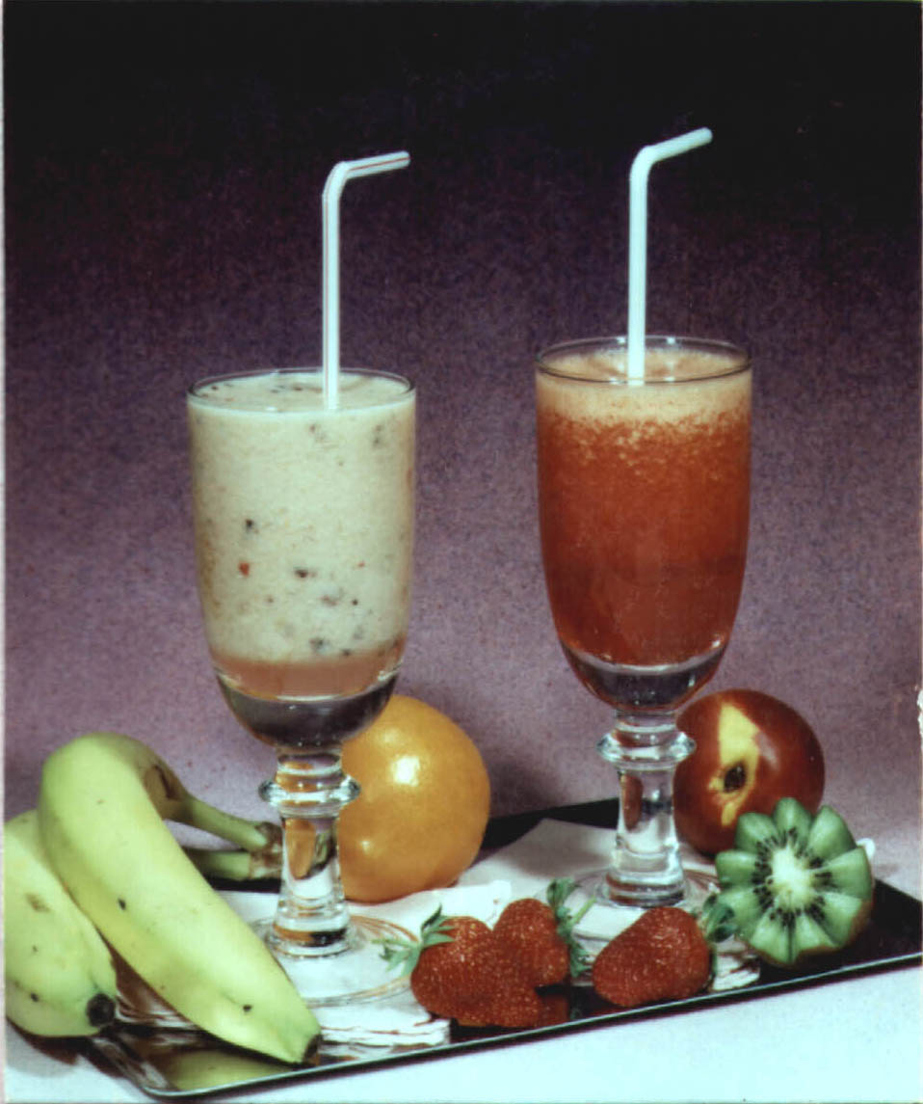
Qualche proposta …
yogurt greco con miele e frutta
frullato di frutta fresca

Slide 15
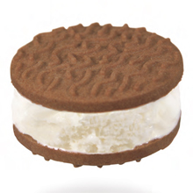
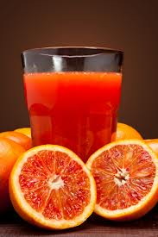
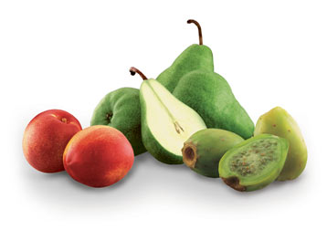
gelato con biscotto
spremuta di arancia
frutta fresca di stagione

Slide 16
Il pranzo e la cena:
alla ricerca dell’equilibrio e della varietà

Slide 17
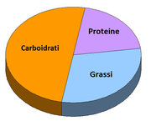

Slide 18
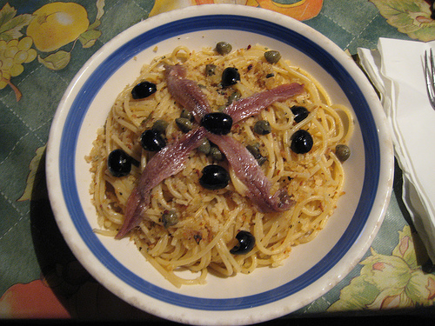
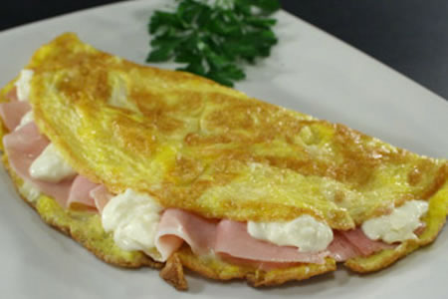
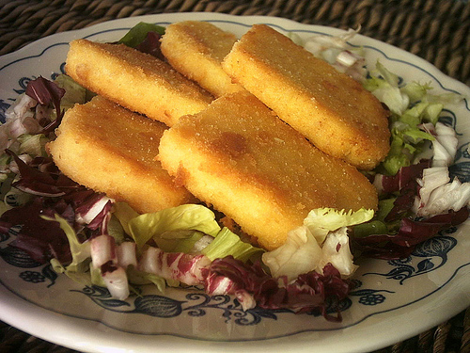
Qual è, secondo te, il piatto più completo?
Spaghetti con olive e acciughe
Omelette con mozzarella e prosciutto cotto
Polenta fritta con insalatina

Slide 19
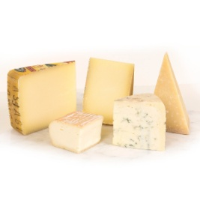
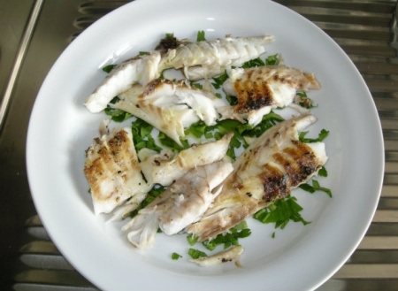
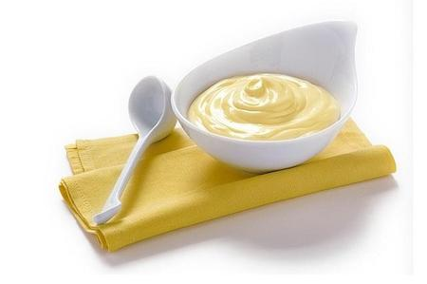
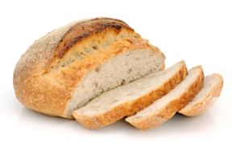
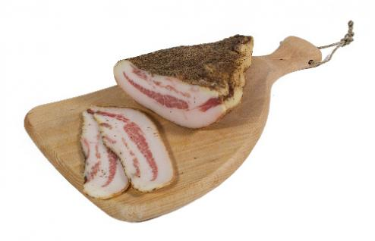
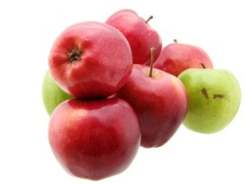
Cosa manca a questa cena per essere nutrizionalmente equilibrata?
C
A
B
1
D
F
E
2
3
G
H
I

Slide 20
FACCIAMO UN RIASSUNTO DELLA NOSTRA GIORNATA ALIMENTARE

Slide 21
Cosa bere (e cosa non bere) a pranzo e a cena
Acqua e solo acqua, meglio se non fredda e non gassata.
X
X
X
té freddo: troppi zuccheri
bibite gassate: troppi zuccheri, gas e coloranti
coca cola: troppi zuccheri, gas, coloranti e caffeina
vino: aspetta ancora qualche anno
X
/
succo di frutta: riservalo per la colazione o la merenda

Slide 22
A proposito di acqua…
Sai già che l’acqua è un bene prezioso.
Ma lo sai che per produrre gli alimenti si usa tanta acqua ?
Prova a mettere in ordine questi 3 alimenti, a partire da quello che “consuma” più acqua:
a) Biscotti
b) Carne bovina
c) Frutta

Slide 23
Carne bovina
Biscotti
Frutta
SORPRESO ?
Per produrre1 kg di carne bovina ci vogliono 15.500 litri d’acqua !!!

Slide 24
Anche tu puoi contribuire a conservare questo bene prezioso!
Ricordati della tabella precedente quando scegli un alimento.
Più in generale, tieni presenti questi 10 consigli:
1. Acquista prodotti locali
2. Scegli frutta e insalata di stagione
3. Riduci il consumo di carne
4. Evita il pesce di allevamento
5. Privilegia i prodotti biologici
6. Riduci gli sprechi
7. Acquista prodotti con poco imballaggio
8. Riduci il consumi di cibi eccessivamente elaborati
9. Bevi acqua del rubinetto
10. Evita gli sprechi anche ai fornelli

Slide 25
E PER LE OCCASIONI SPECIALI ?

Slide 26
Se nel pomeriggio fai sport
dice il Saggio…
Caricati di energia con un pranzo leggero e ricco di carboidrati. Ma attento! Lascia passare almeno due ore in modo da completare la digestione.
Dopo l’allenamento,quando farai merenda, ricordati di rimpiazzare i liquidi e i sali che hai perso sudando.

Slide 27
Se, a casa, c’è un’occasione importante
dice il Saggio…
Se a casa c’è un pranzo (o una cena) importante, magari con degli ospiti, mangia un po’ di tutto ma in piccole quantità.
La seconda porzione di dolce è meglio metterla da parte per la colazione della mattina dopo…

Slide 28
Se andate a mangiare fuori
dice il Saggio…
Scegli bene e non esagerare con le quantità. Se c’è un buffet, ricordati che non è l’ultima volta che mangi…
Approfitta di questa occasione per ricordare ai genitori ciò che hai imparato in questa lezione.

Slide 29
Se sei ad una festa con gli amici
dice il Saggio…
Prima di tutto divertititi !
E poi non esagerare con i dolci e, soprattutto, con le bevande gassate.
Insegna ai tuoi amici perché è preferibile bere un succo di frutta o una spremuta.

Slide 30
Cosa ho imparato oggi?
Che la prima colazione è un pasto molto importante
Che le merende vanno sempre fatte, ma con i cibi giusti
Che a pranzo e a cena bisogna variare la scelta dei cibi
Che il pranzo deve essere da principe e la cena da povero
Che ai pasti si beve solo acqua
Che si può risparmiare acqua facendo scelte più attente
Che, quando si fa sport, bisogna aver ben digerito
Che, in un pranzo importante, non si deve esagerare
Che, ad un buffet, non è l’ultima volta che si mangia
Che ci si può divertire ad una festa anche senza coca cola
Che posso insegnare qualcosa sulla corretta alimentazione ai miei genitori e ai miei amici

